Slide 1
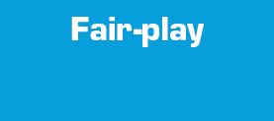
PROGRAMME EDUCATIF FEDERAL
« Je suis arbitre »

Slide 2
District : Maine et Loire 49
Date : 7 Février 2018
U6 à U9 : 7
Nom du club :
Nom de l’action
Avenir Sportif Puy Saint Bonnet
Je suis arbitre
Ou suis-je ?
Thématique
Règles du jeu et arbitrage et Culture foot géographie
Résumé de l’action
Qui ? Quand ? Où ? Quoi ? Comment ?
Qui : de U6 à U9
Quand : Le mercredi 14 février 2018
Où : Stade du Bois de la Cure
Quoi : Les joueurs devaient apprendre et comprendre les gestes de l’arbitrage et savoir exécuter le bon geste en fonction de la situation.
Comment : Les éducateurs avaient préparé des situations de jeu ou les joueurs mimaient à l’autre équipe une situation. L’arbitre devait effectuer le bon geste et avoir le bon comportement en fonction de la situation apprise en amont.
A la fin les joueurs devaient retrouver les villes qui représentait les fanions de club de Ligue 1 et les positionner sur la carte de France.

Slide 3
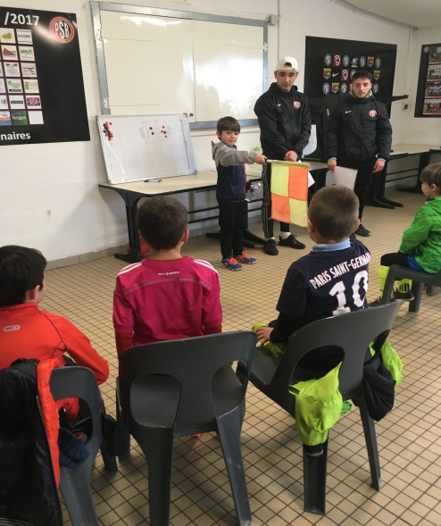
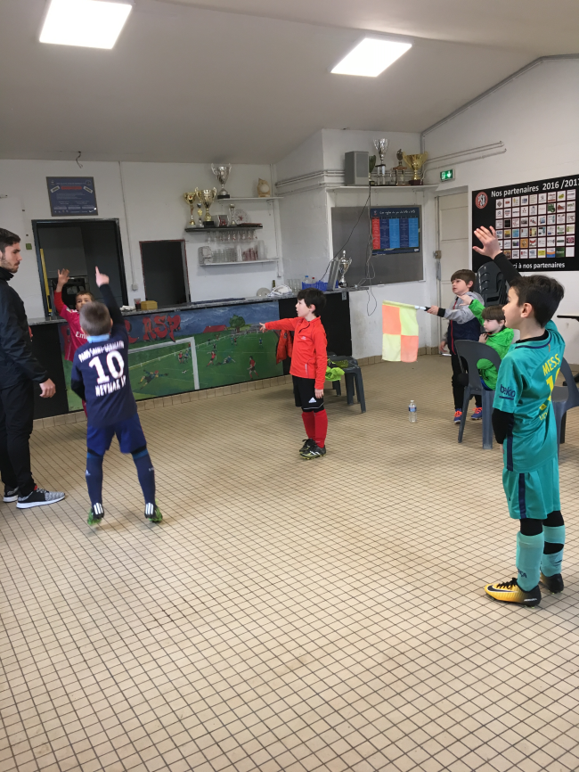
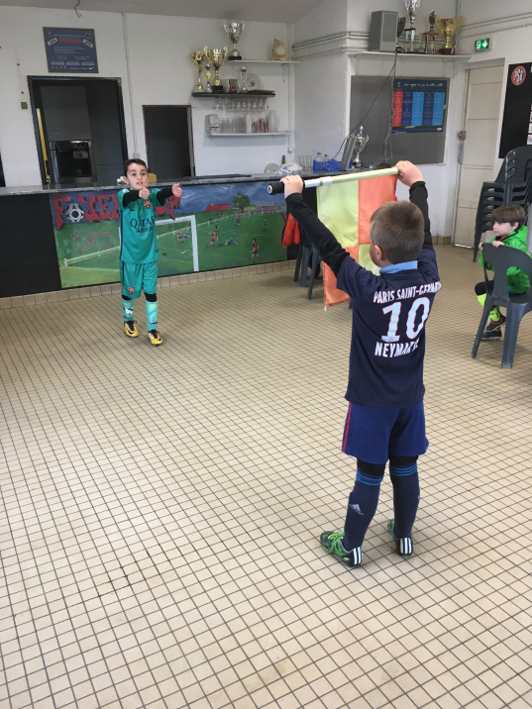
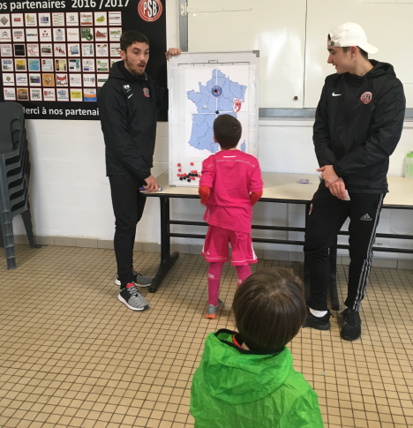
PHOTO
DE
L’ACTION

